Slide 1
KM del 2 - Sprint 11-12 år
MÅL
START

Slide 2
KM del 2 - Sprint 13-16 år
MÅL
START

Slide 3
KM del 2 - Sprint jun / sen
MÅL
START

Slide 4
KM del 2 - 1,0 km
MÅL
START

Slide 5
KM del 2 – FH 1,5 km
MÅL
START

Slide 6
KM del 2 - 2,0 km
7,5 km: 5 + 2 km
MÅL
START

Slide 7
KM del 2 - 3,0 km
MÅL
START

Slide 8
KM del 2 - 4,0 km
MÅL
START

Slide 9
KM del 2 - 5,0 km
15 km: 10 + 5 km
7,5 km: 5 + 2 km
MÅL
START

Slide 10
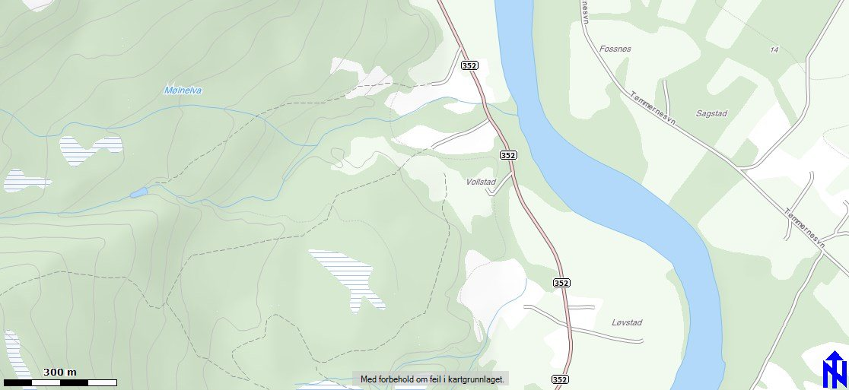
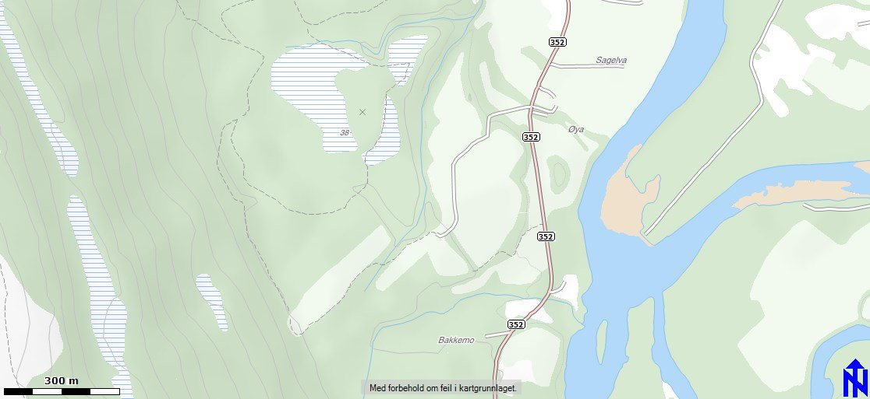
KM del 2 - 10,0 km
MÅL
30 km: 3 x 10 km
10 km: 10 km
START

